Slide 1


Ingatlanpiaci kilátások
2014. július 4.
Petz Raymund
GKI Gazdaságkutató Zrt.

Slide 2

A prezentáció vázlata
Makrogazdasági kilátások (külső környezet, növekedési lehetőségek, kamat, árfolyam, infláció)
Üzleti ingatlanpiac (raktár, iroda, kereskedelmi ingatlan)
Lakáspiac (új, használt, kereslet, finanszírozás, állami lakáspolitika)
Összefoglalás

Slide 3
Külső környezet
Alapvetően barátságos
Javuló konjunktúra: export-lehetőségek
A világgazdasági környezet az elmúlt évekhez képest javulóban van, de a válság kikényszerítette intézményi és szabályozási változtatások még az USA-ban sem, de különösen az EU-ban nem zárultak le.
A mennyiségi lazítás kivezetése az USA-ban, az EU-ban most kap lendületet a monetáris lazítás.
Parázs a hamu alatt: az európai adósság-válság.
Új kockázatok: világszerte erősödik a nacionalizmus, Oroszország és Kína növekvő világpolitikai szerepre törekszik, Európa energiaellátása bizonytalanabbá vált (orosz-ukrán és iraki konfliktus).
Magyarország felértékelése napirenden?

Slide 4
A GDP-termelés volumenindexe,
2014.I. negyedév(előző év azonos időszaka=100)
Mezőgazdaság, erdőgazdálkodás 94,2
Ipar 106,7
Építőipar 125,2
Kereskedelem, szálláshely, vendéglátás 103,5
Szállítás, raktározás 104,0
Információ, kommunikáció 103,0
Pénzügyi, biztosítási tevékenység 97,9
Ingatlanügyletek 97,3
Szakmai, tudományos, műszaki tevékenység 104,4
Közigazgatás 100,7
Művészet, szabadidős tevékenység 101,4
GDP összesen 103,5
Forrás: KSH

Slide 5
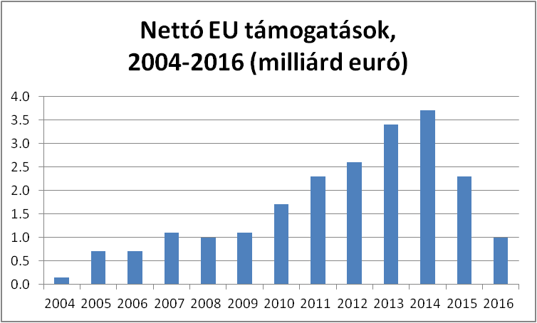
Növekedési kilátások
A GDP várható volumenindexe (előző év=100)
2014 2015 2016
EB 102,3 102,1 101,7
Kormány 102,7 102,5 102,1
GKI 102,5 101,8 101,6
Nagy az átmeneti tényezők szerepe: rezsicsökkentés, NHP, EU-források kampányszerű lehívása.
Emelkedő reáljövedelem, bővülő fogyasztás, 2015-ig növekvő beruházások.
A termelő ágazatok várhatóan gyorsabban nőnek, mint a szolgáltatások.
Forrás: Konvergencia program, 2014. április

Slide 6
Infláció, kamat, árfolyam
Rezsicsökkentés ---> az infláció eltűnt
Magas maginfláció ---> a jövőben emelkedő árindex (2014: 0,5 2015: 2,9 2016: 3,0%)
Már ma is alacsony, de enyhén tovább csökkenő alapkamat
Nincs árfolyamcél ---> továbbra is gyenge (talán tovább gyengülő forint
Forrás: MNB, GKI-prognózis

Slide 7
Az üzleti ingatlanpiac helyzete
A fejlesztési tevékenység erős csökkenése
Túlfejlesztettség → magas üresedési ráták
Bérlői piacok
A bérlők egyre racionálisabb megoldásokat keresnek
Helyezkedés, az új körülmények új megoldásokat követelnek
Óvatos banki magatartás
A hitelek iránti igények erősen korlátozottak
Kiskereskedelmi piac: élénkülő forgalom, erős verseny, plázastop
Forrás: CB Richard Ellis

Slide 8
Az üzleti ingatlanpiac jövője
„Irodapiaci nagyhatalom lehetünk”
„Semmi se változik”
Javuló növekedés
Bővülő fogyasztás
Alacsony bérleti díjak
Alacsony munkabérek, képzett munkaerő
Magas üresedés →a gyors fellendülés lehetősége
A bérleti díjak csökkenési trendje hamarosan megáll, növekedési szakasz indul el
Az NHP kiterjesztése
Magas ország-kockázat
Kiszámíthatatlan gazdaságpolitika
Jelentős korrupció
Kaotikus piaci viszonyok, bizonytalan gazdálkodási környezet
A piac még nem érte el a mélypontot
A finanszírozás továbbra is problémás

Slide 9
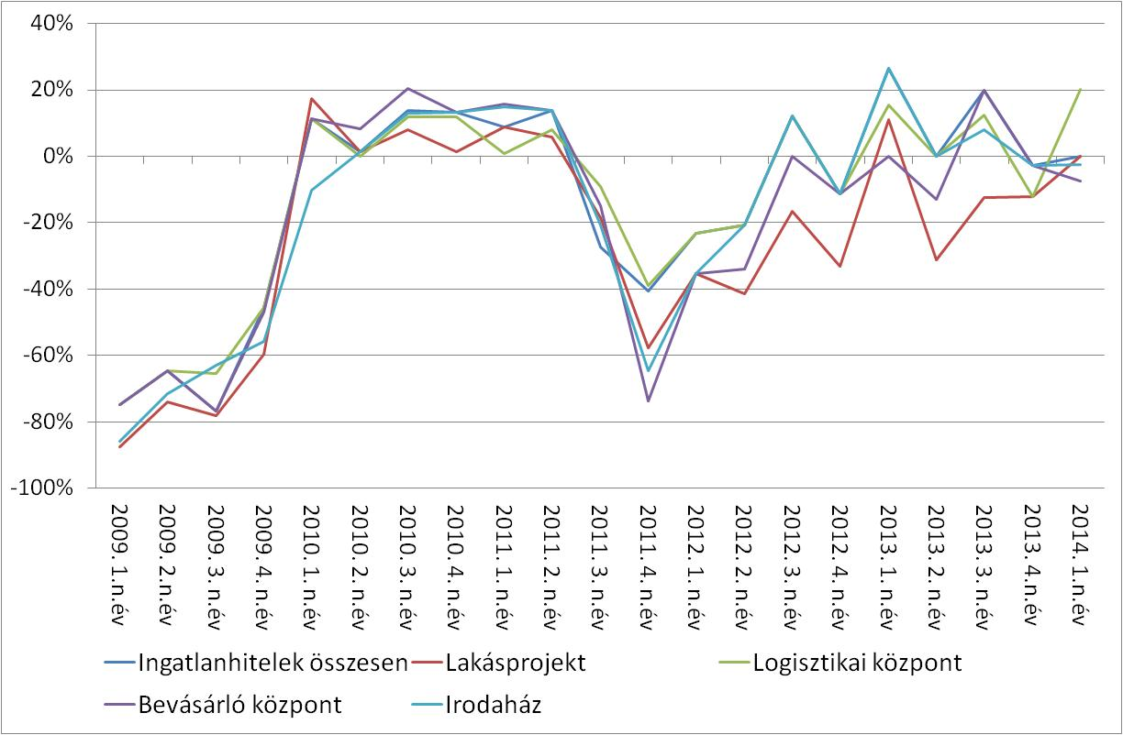
A kihelyezett ingatlanhitelek változása
A következő egy évben stagnáló kihelyezés várható a raktár és a kereskedelmi, szerényen növekvő az irodapiacon
Forrás: MNB

Slide 10
A GKI ingatlanpiaci indexeiben egyértelmű derűlátás tükröződik
(a 2006-2013 átlaga=100)
Forrás: a GKI felmérései

Slide 11
Az üzleti ingatlanok eladásai árainak és bérleti díjainak várható alakulása a következő 12 hónapban
Eladási ár Bérleti díj
Iroda -1,5% 0%
Raktár 0,7% 0%
Kereskedelmi ingatlan -0,7% -0,8%
Építési telek -2,5%
Forrás: a GKI felmérése

Slide 12
A válság következményei a lakáspiacon
Az ingatlanbefektetés biztonságába (értékállóságába) vetett hit megkérdőjeleződött.
Elszaporodtak a nem teljesítő hitelek (1-ről 20%-ra).
Óvatosabbá vált a banki magatartás (magas saját erő, hitelképes ügyfél).
A lakosság is óvatos lett, a hitelfelvétel meglehetősen népszerűtlen.
Megváltoztak az új és használt lakások árarányai.

Slide 13
A DH Tranzakciószám Becslés,
2007-2013
Forrás: Duna House

Slide 14
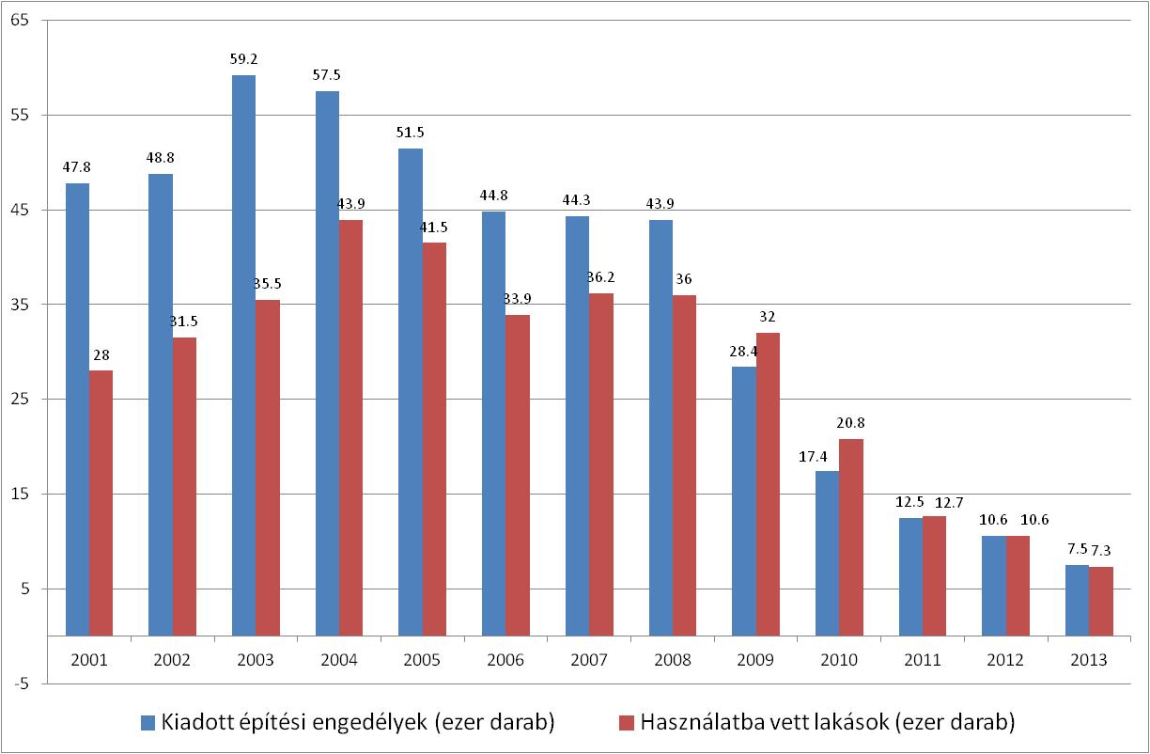
A lakásépítés folyamatosan csökkent, de talán túl van a mélyponton.
Forrás: KSH

Slide 15
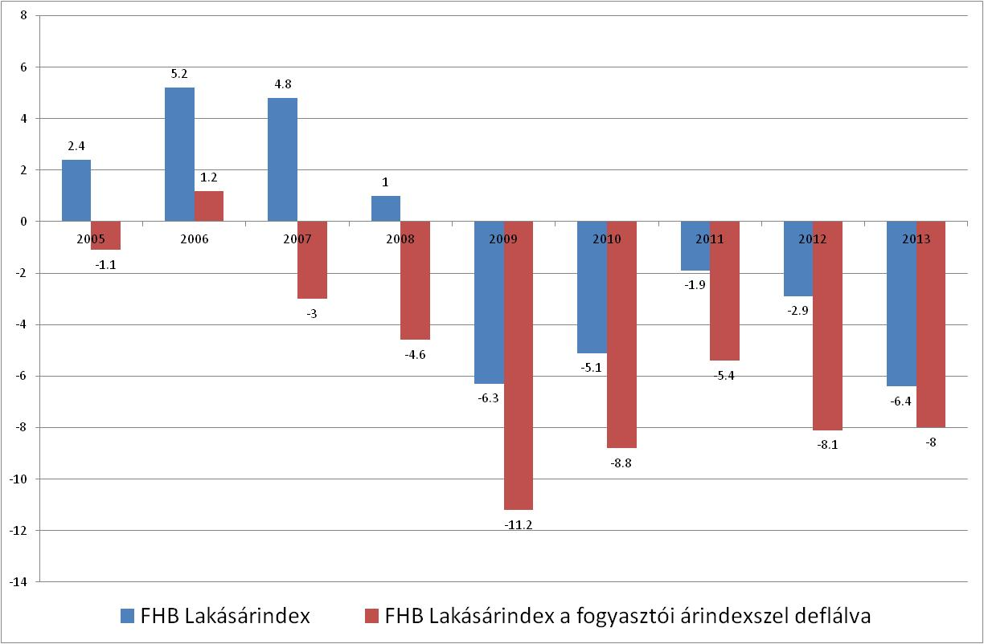
Az FHB Lakásárindex
A 2013-as érték kialakításában jelentős szerepe volt a Nemzeti Eszközkezelő tevékenységének, ami önmagában 3%-os árcsökkenést jelentett.
A KSH 2013-ban 2,4%-os csökkenést, a tiszta árváltozás esetében 1,3%-os csökkenést mért. 2014 első negyedévében a tiszta árváltozás már enyhén pozitív (0,7%).
Forrás: FHB

Slide 16
Állami lakáspolitika
Hosszú távú lakáspolitikai elgondolásokkal, stratégiával a politikai elit nem rendelkezik, a pillanatnyi érdekek és lehetőségek alakítják a lakáspolitikát.
„A magyarok saját lakásban szeretnek lakni” – tényleg?
Új Széchenyi terv, Otthonvédelmi Akcióterv
Újraindultak a szociálpolitikai támogatások és a kamattámogatott hitelkonstrukciók
Nemzeti Eszközkelező Zrt.
Kihívások:
Magas áfa-kulcs
Alacsony mobilitás, lakhatási gondok, a bérlakás-szektor bővítése
És a jövő?

Slide 17
A lakáspiac jövője
Pozitívumok
Negatívumok
Növekvő reálbér, csökkenő munkanélküliség
Emelkedő forgalom
Állami piacösztönző intézkedések
A korábbinál alacsonyabb hitelkamatok (az átlag 7% körüli, de 5-össel kezdődő ajánlat is van)
Az új hitelek kihelyezése lassan, de nő
A külföldön dolgozó magyarok itthon vehetnek lakást (alacsony kamatok)
Az elhalasztott kereslet egyszer csak megjelenik a piacon
A lakásárak már nem esnek tovább – „tessék beszállni!”
A befektetések piacán felértékelődik az ingatlan (a bruttó bérleti hozam 5.83%, a 10 éves állampapír hozama 5,49 % , a 3 évesé:4,57 %.)
A jövőt illető komoly bizonytalanság („tényleg vége a válságnak?”)
Az állami ösztönzők erőtlenek és csak egy szűk kör tudja kihasználni ezeket
Kivándorlás
Rezsicsökkentés → csökkenő kínálat
A felújítás térnyerése a vásárlással szemben (amihez esetleg EU-forrásokat is be lehet vonni)
A devizahiteles-probléma megoldási módja negatívan hathat a jövőbeni hitelezésre

Slide 18
A lakosság lakásépítési és lakásvásárlási tervei
(ezer háztartás)
Forrás: a GKI felmérései

Slide 19
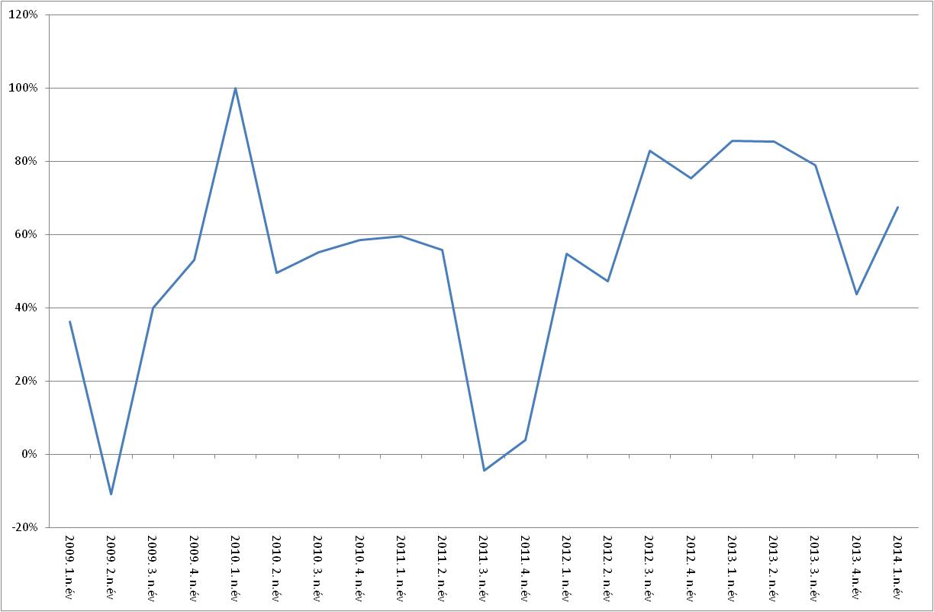
A kihelyezett lakáshitelek mennyiségének várható változása
Forrás: MNB

Slide 20
Várhatóan hogyan fognak változni a bankja által kihelyezett lakáscélú hitelek sztenderdjei és feltételei a következő félévben?
(nettó változás pozitív = szigorítás)
Maximális futamidő: 8%
Hitelfolyósítási díjak: -10%
A kamat és a forrásköltség közötti szpred: -15%
Kockázatosabb hiteleken lévő prémium: 0%
Minimális önrész: 0%
Havi törlesztő részlet/jövedelem arány: 0%
Maximális hitel/hitelbiztosítási értékarány: 0%
Forrás: MNB

Slide 21
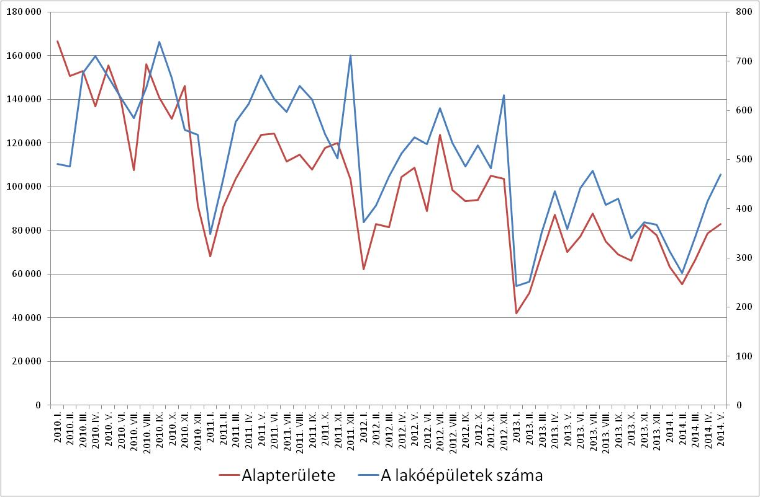
A lakóépületekre kiadott építési engedélyek számának és alapterületének alakulása
Forrás: KSH

Slide 22
A GKI lakáspiaci indexei, 2006-2014
Forrás: a GKI felmérése

Slide 23
A lakásárak várható alakulása a következő 12 hónapban
Használt lakások Új lakások
Budapest 0,5% 0,5%
Kelet-Magyarország -1,3% -2,0%
Nyugat-Magyarország 0,7% 1,7%
Országos átlag 0% 0%
Forrás: a GKI felmérése

Slide 24
Az FHB 2014-ben országos átlagban stagnáló lakásárakat vár.
Néhány kedvező lokációban megindulhat az áremelkedés, ilyenek lehetnek:
új lakások Budapesten és Nyugat-Magyarországon
az újjáéledő pesti belváros
a 4-es metró által érintett területek
a Balaton környéke
a nyugat-magyarországi nagyvárosok kedveltebb, felkapottabb részei.
A többi területen – különösen Kelet-Magyarországon - folytatódik az áresés.

Slide 25
Következtetések
A magyar gazdaság növekedési pályára állt → bővülő jövedelmek, erősödő kereslet
Erős térségi verseny
A magas ország-kockázat miatt friss tőke nem vagy alig érkezik → a beruházások, fejlesztések nem kapnak lendületet
Az üzleti ingatlanpiac bérlői marad, de egyes szegmensekben adódhatnak jó üzleti lehetőségek
A lakáspiacot élénkítő állami intézkedések egyelőre nem túl hatásosak, a jövőt illetően sok a kérdőjel
A lakáspiac valószínűleg elérte a mélypontot, a jövő várhatóan kissé élénkülő forgalmat hoz, de az árak várhatóan nem vagy csak alig emelkednek

Slide 26
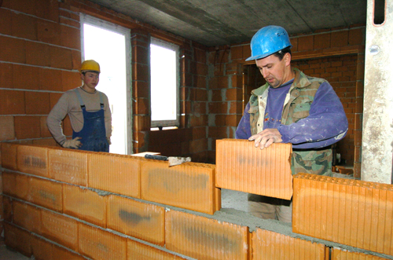
Köszönöm a figyelmet!

